Slide 1
YIĞIT VERİ YAPISI

Slide 2
Hedef
Bu bölümde;
Yığıt veri modelinin tanımını,
Yığıt veri modelinde yapılabilecek temel işlemleri,
Dizi üzerinde yığın tasarımını incelemek
Yığıt uygulamaları

Slide 3
Dizinin herhangi bir elemanına, dizide bulunduğu adres kullanılarak doğrudan erişilebilir.

Slide 4
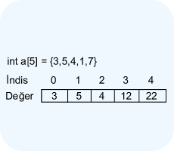
Örneğin dizinin 2. adresindeki eleman, yani a[2] ' nin değeri 4' dür.

Slide 5
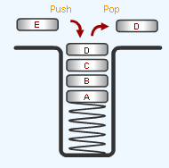
Fakat bazı uygulamalarda elemanlara belli bir sıraya göre erişmek gerekebilir.

Slide 6


Slide 7
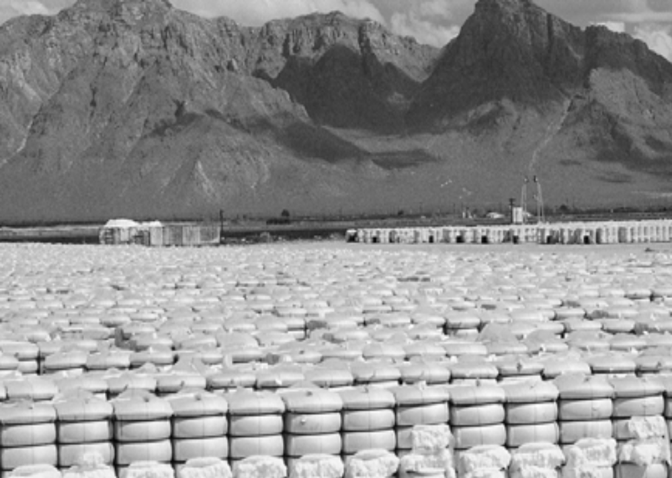

Slide 8
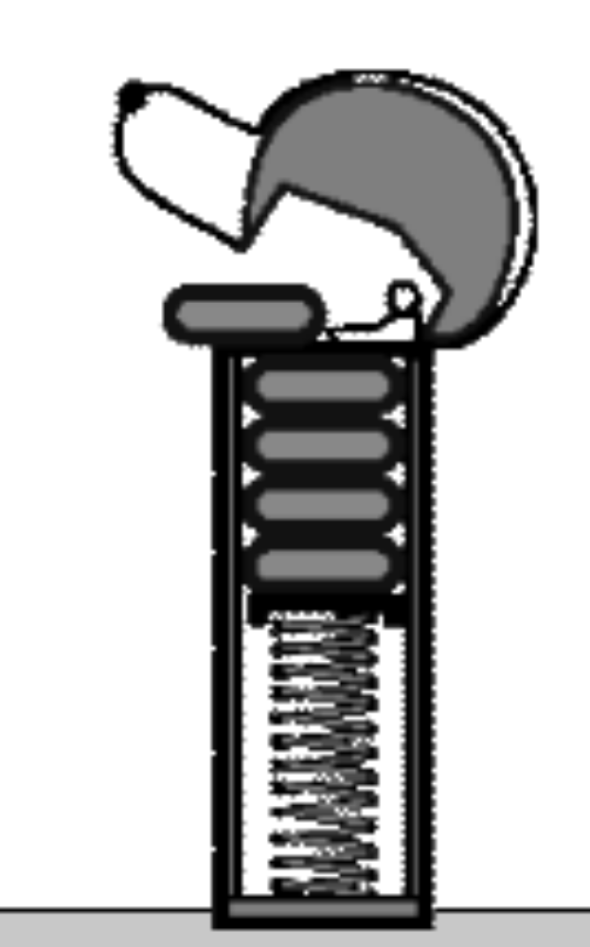

Slide 9
Bilginin geliş sırasına göre, en son gelen elemana ilk erişilen liste yapısına yığıt (stack) denir. Bu yapıdaki listeler LIFO-Last In First Out (Son Gelen İlk Çıkar) listeler olarak da isimlendirilir.

Slide 10
Yığın üzerinde yapılabilecek temel iki işlem push ve pop işlemleridir.
push: Yığına yeni bir eleman yerleştirmektir.
pop: Yığının en üstündeki elemanı almaktır

Slide 11
Şekilde bir yığın örneği görülmektedir. Bu yığına E objesinin eklenmesi push işlemi, yığının en üstünde bulunan D objesinin alınması ise pop işlemidir.

Slide 12
Yığında bulunan elemanlardan her seferinde sadece en üstte bulunan eleman üzerinde işlem yapmak mümkündür. Bu yapıyı gerçekleştirebilmek için gerekli fonksiyonlar şunlardır.

Slide 13
createStack : Belli miktarda eleman alabilecek boş bir yığın yaratılır.
push :Verilen bir eleman tamamen dolu olmayan bir yığının en üstüne yerleştirilir.
pop :İçinde eleman olmayan bir yığının en üstündeki elemanı yığından alınır.
stackEmpty :Yığının boş olup olmadığı bilgisini verilir.
stackFull :Yığının dolu olup olmadığı bilgisini verilir.
Bir yığında bulunan herhangi bir objeye erişebilmek için, önce bu objenin üstündeki diğer objelerin dışarı çıkması gerekir.

Slide 14
Yığıt tasarımı
Elimizde 4 adet (A,B,C ve D) kitap
ve şekildeki gibi kutu bulunmaktadır.

Slide 15
Bu kitapları sıra ile bu kutuya yerleştirelim.
D
C
B
A

Slide 16
Elimizde bir adet kitap (E) daha bulunsa idi Bu kitabı bu kutuya yerleştiremeyecektik.
Dolayısıyla yığıtların kapasiteleri başlangıçta belirtilmelidir.
(es:eleman sayısı)

Slide 17
Şimdi yerleştirmiş olduğumuz bu kitaplardan C kitabını çıkarmak istesek, bunu bir çırpıda yapamayız.
Çünkü öncelikle D kitabını çıkarmamız gerekmektedir.
Yığıttan ilk önce yığıta en son yerleştirilen eleman çıkacaktır.

Slide 18
C
B
A
B
A
D
C

Slide 19
Yığıta Eleman ekleme
Yığıta kapasitesinden fazla eleman ekleyemeyiz.
If es>=n Then “YIĞIT DOLU”
n: eleman kapasitesi
Bu yüzden kontrolünün başta yapılması gerekir.

Slide 20
Her eleman eklendiğinde eleman sayısı kontrol edileceğine göre:
Es=es+1
yığıt[es]=(veri)

Slide 21
If es>=n Then “YIĞIT DOLU”
Es=es+1
yığıt[es]=veri
Dur

Slide 22
Es=5
Yığıt Dolu
D
C
B
A
Es=4
Es=3
Es=2
Es=1

Slide 23
Yığıttan Eleman Çıkarma
Yığıttan ilk çıkacak eleman yığıtın tepesindeki elemandır
Öncelikle yığıtta eleman olup olmadığı kontrol edilmelidir.

Slide 24
es=4, Bir eleman çıkar
Es=3, Bir eleman çıkar
Es=2, Bir eleman çıkar
Es=1, Bir eleman çıkar
Es=0 Yığıt Boş
D
C
B
A

Slide 25
Yığıt[1..n];
If es<=0 then Yaz“YIĞIT BOŞ”
Veri=yığıt[es];
es=es-1;
Son

Slide 26
Örnek uygulama alanları
Undo işlemleri yığın ile yapılır.
Web browser’larda önceki sayfaya ulaşmada(Back) yığın kullanır.
Matematiksel işlemlerdeki operatörler (+,*,/,- gibi) ve operandlar için yığın kullanılabilir. (İŞLEM ÖNCELİĞİ)
Yazım kontrolündeki parantezlerin kontrolünde yığın kullanılabilir

Slide 27
Uygulama
Herhangi bir programlama dilinde, A + B * C / D gibi bir aritmetik işlem nasıl yerine getirilir?
Bütün programlama dillerinde işlemler, yazılış sırasına göre değil, işlem öncelikleri sırasına göre yapılırlar.
A + B * C / D işleminde * ve / işlemleri + işleminden öncelikli oldukları için işlem sırası :
1. B' yi C ile çarp
2. Sonucu D' ye böl
3. Bölme işleminden elde ettiğin sonucu A' ya ekle
olmalıdır.

Slide 28
A + B notasyonu, işlem işareti işlem yapılacak değişkenler arasında yer aldığı için infix notasyonu olarak isimlendirilir.
Bir bilgisayar programında infix notasyonu ile yazılmış bir aritmetik işlemin sonucunun hesaplanabilmesi için kullanılan yöntemlerden birisi, bu ifadeyi postfix notasyonuna çevirmektir.
Postfix notasyonu, bir aritmetik ifadenin, işlem işaretlerinin işleme giriş sırasına göre yazıldığı formdur.

Slide 29
Infix gösterim: a+b
Postfix gösterim: ab+

Slide 30
Infix formunda yazılmış bir notasyonun postfix notasyonuna çevrilmesinde yığın kullanılır.
İşlem işaretleri postfix notasyonuna çevrilecek aritmetik işlemde yazılış sırasına göre, kendisinden sonra gelen kendisiyle aynı veya düşük öncelikli ilk işlem işaretine kadar yığında bekletilir.
A + B * C / D + E ifadesinin postfix notasyonuna dönüştürülmesini gösteren animasyon:

Slide 31
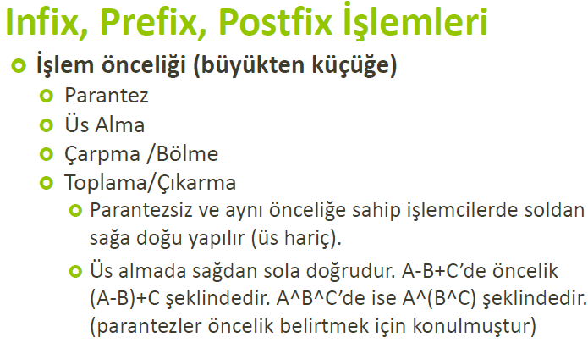

Slide 32
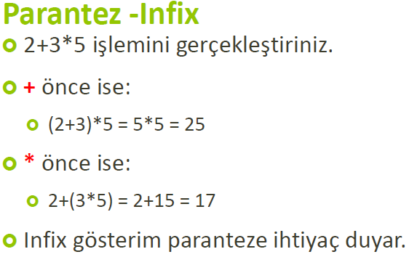

Slide 33
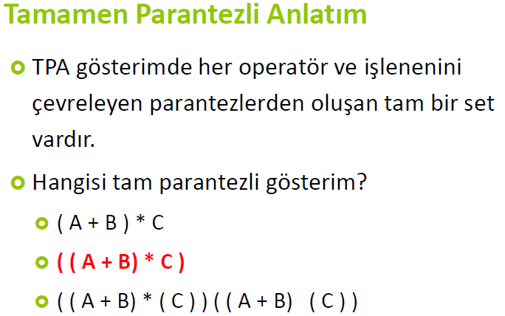

Slide 34
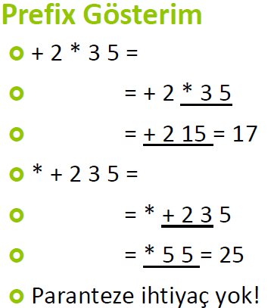

Slide 35
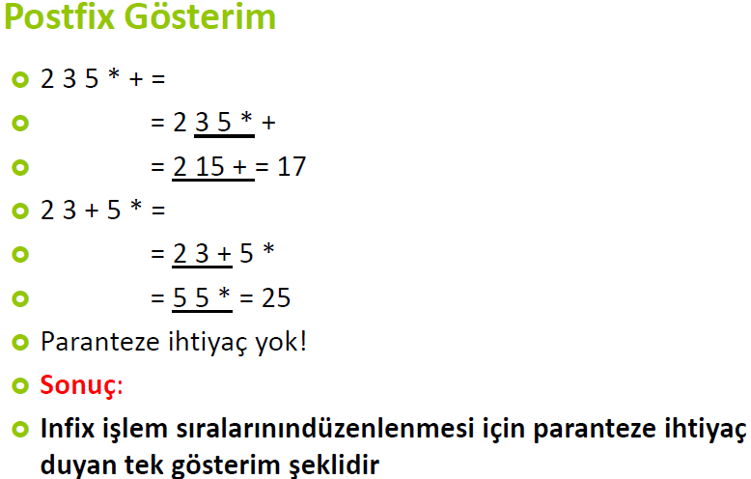

Slide 36
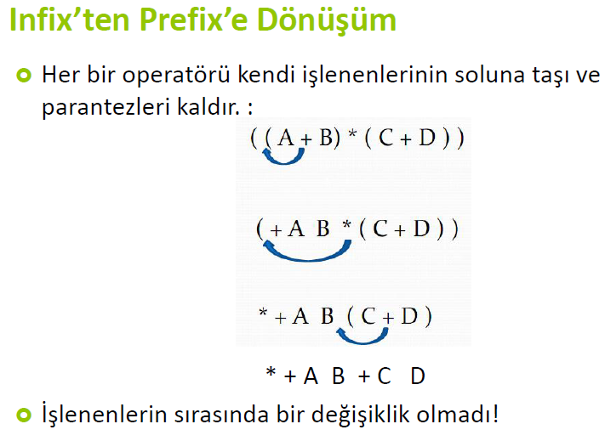

Slide 37
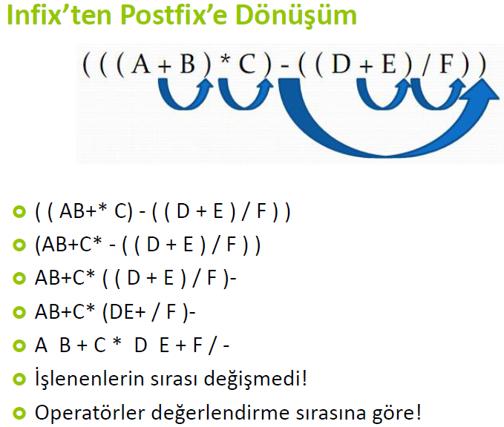

Slide 38
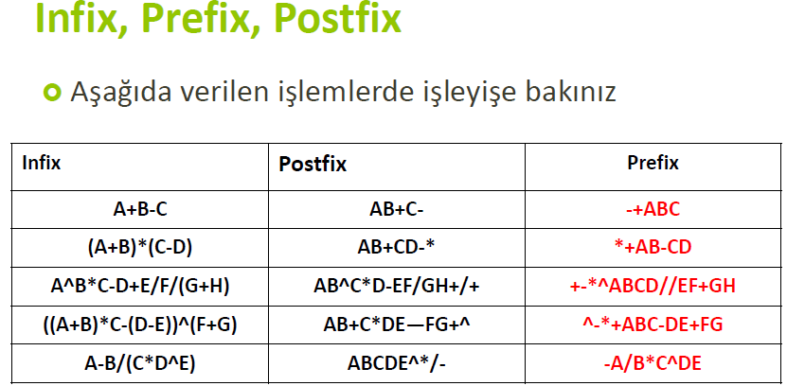

Slide 39
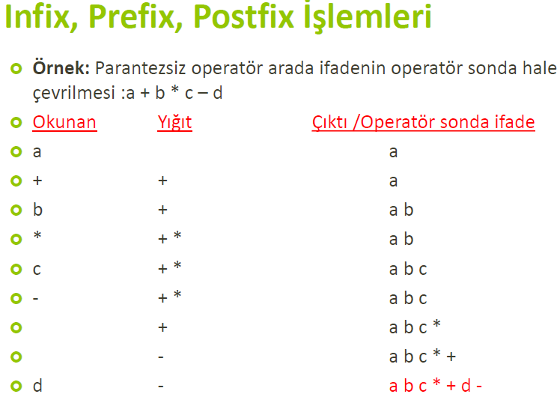

Slide 40
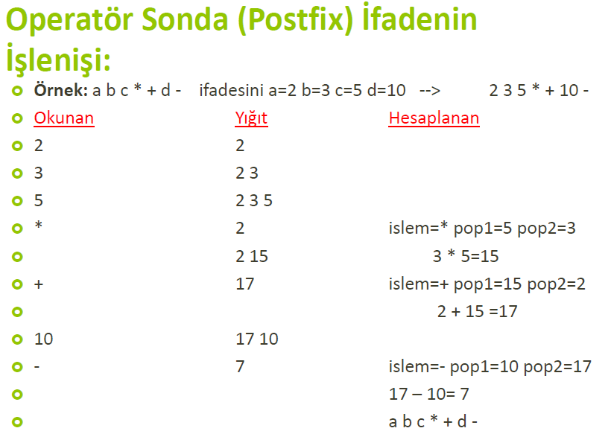

Slide 41
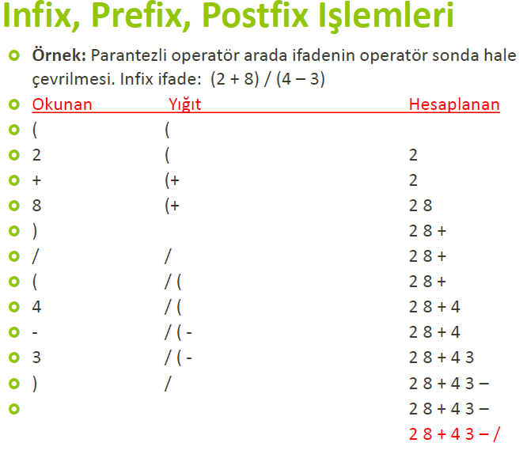

Slide 42
A + B * C / D + E
A
+
B
*
C
/
D
+
E

Slide 43
Postfix notasyonuna çevrilmiş bir aritmetik işlemin sonucunun elde edilmesi için de yığın kullanılır.
İşleme girecek elemanlar herhangi bir işlem işareti gelene kadar yığına yerleştirilir. İşlem işareti geldiğinde yığının üstündeki iki eleman yığından çekilerek aralarında işlem yapılır. İşlem sonucu tekrar yığına yerleştirilir.
Yandaki sayfada,
ABC*D/+E+ postfix notasyonunun sonucunun hesaplanmasını gösteren animasyon:

Slide 44
Yığıt uygulaması 2
void selection_sort( )
{
int i,j, min;
for (i=0; i<N-1; i++)
{
min=i;
for (j=i+1; j<N; j++)
if (a[j ] < a [min] ) min=j;
degis(a, min,i);
}
}
[
(
(
(
{
(
{
(

Slide 45
Postfix ifadenin değerlendirilmesi
Örnek: 9 8 8 6 - / 2*1+/ = ?
Okunan Simge | Yığıt | İşlem
9 | 9 | -
8 | 9 8 | -
8 | 9 8 8 | -
6 | 9 8 8 6 | -
- | 9 8 2 | 8-6=2
/ | 9 4 | 8/2=4
2 | 9 4 2 | -
* | 9 8 | 4*2=8
1 | 9 8 1 | -
+ | 9 9 | 8+1=9
/ | 1 | 9/9

Slide 46
8
9
1
2
9
8
8
6
-
/
2
*
1
+
/
4

